Slide 1




BİRLİKTE GÜZEL YAŞAMAK
Ailede İletişim
Sosyal Beceriler
Çocuk Hakları ve Çocuk Kıymeti

Slide 2
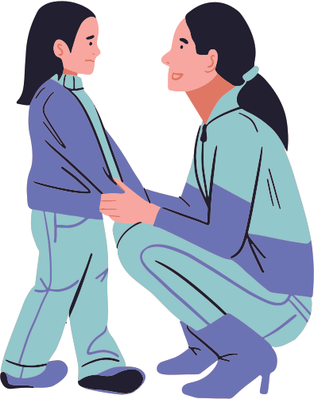
SAYGIDEĞER VELILERIMIZ, HOŞ GELDINIZ! 👋
Bugün hep birlikte çocuklarımızın gelişiminde çok önemli üç konudan bahsedeceğiz:
AILE IÇI ILETIŞIM
SOSYAL BECERILER
ÇOCUK HAKLARI VE ÇOCUK KIYMETI

Slide 3


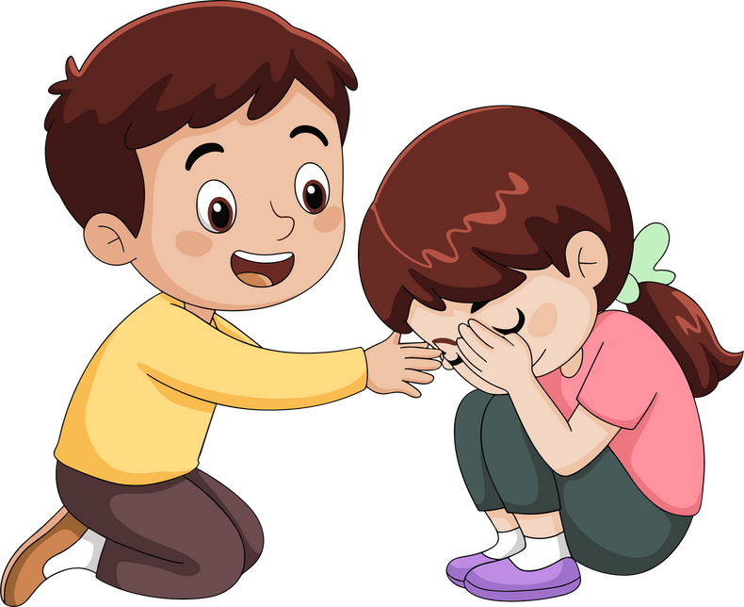
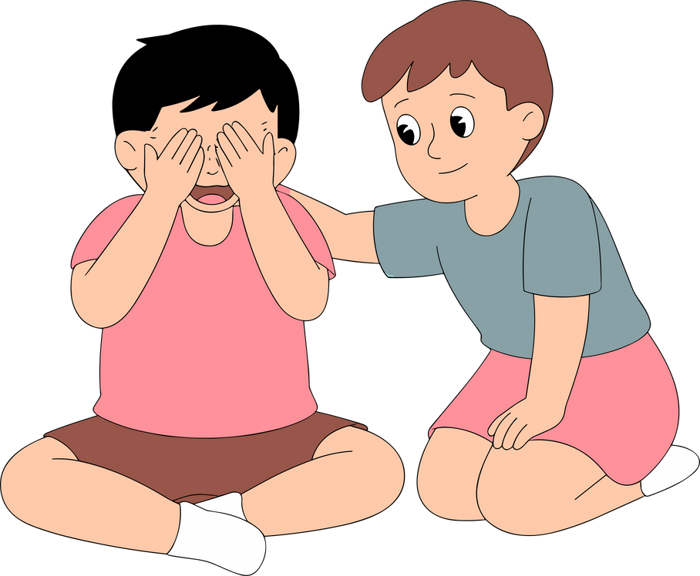
AILE İÇI İLETIŞIMIN ÖNEMI
Çocuğun kişiliği, ailedeki iletişim biçimiyle şekillenir
Sorumluluk ve empati gelişimini destekler.
Duygularını ifade etmesini kolaylaştırır.
Çocuğun kendine güvenini artırır.

Slide 4




Çocuğu dinlemek, sözünü kesmemek
AILEDE SAĞLIKLI İLETIŞIM NASIL OLUR?
Kızmadan, yargılamadan konuşmak
Sevgi sözcükleriyle desteklemek
Küçük başarılarını fark etmek ve takdir etmek
“Dinlenilen çocuk, değerli olduğunu hisseder.”

Slide 5
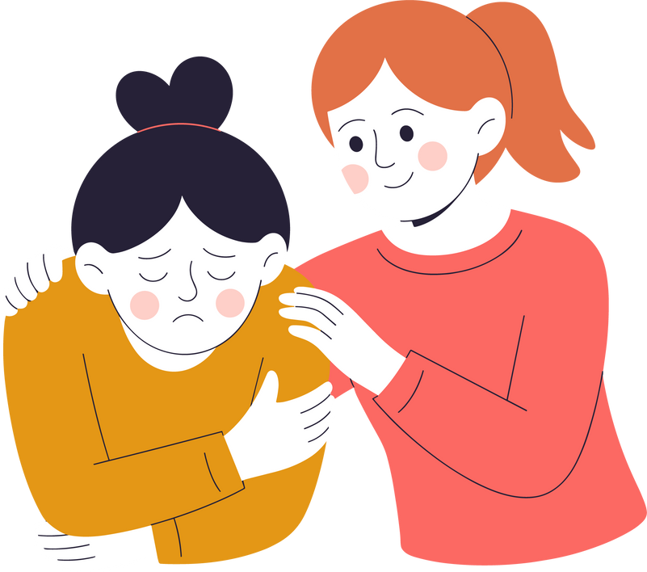
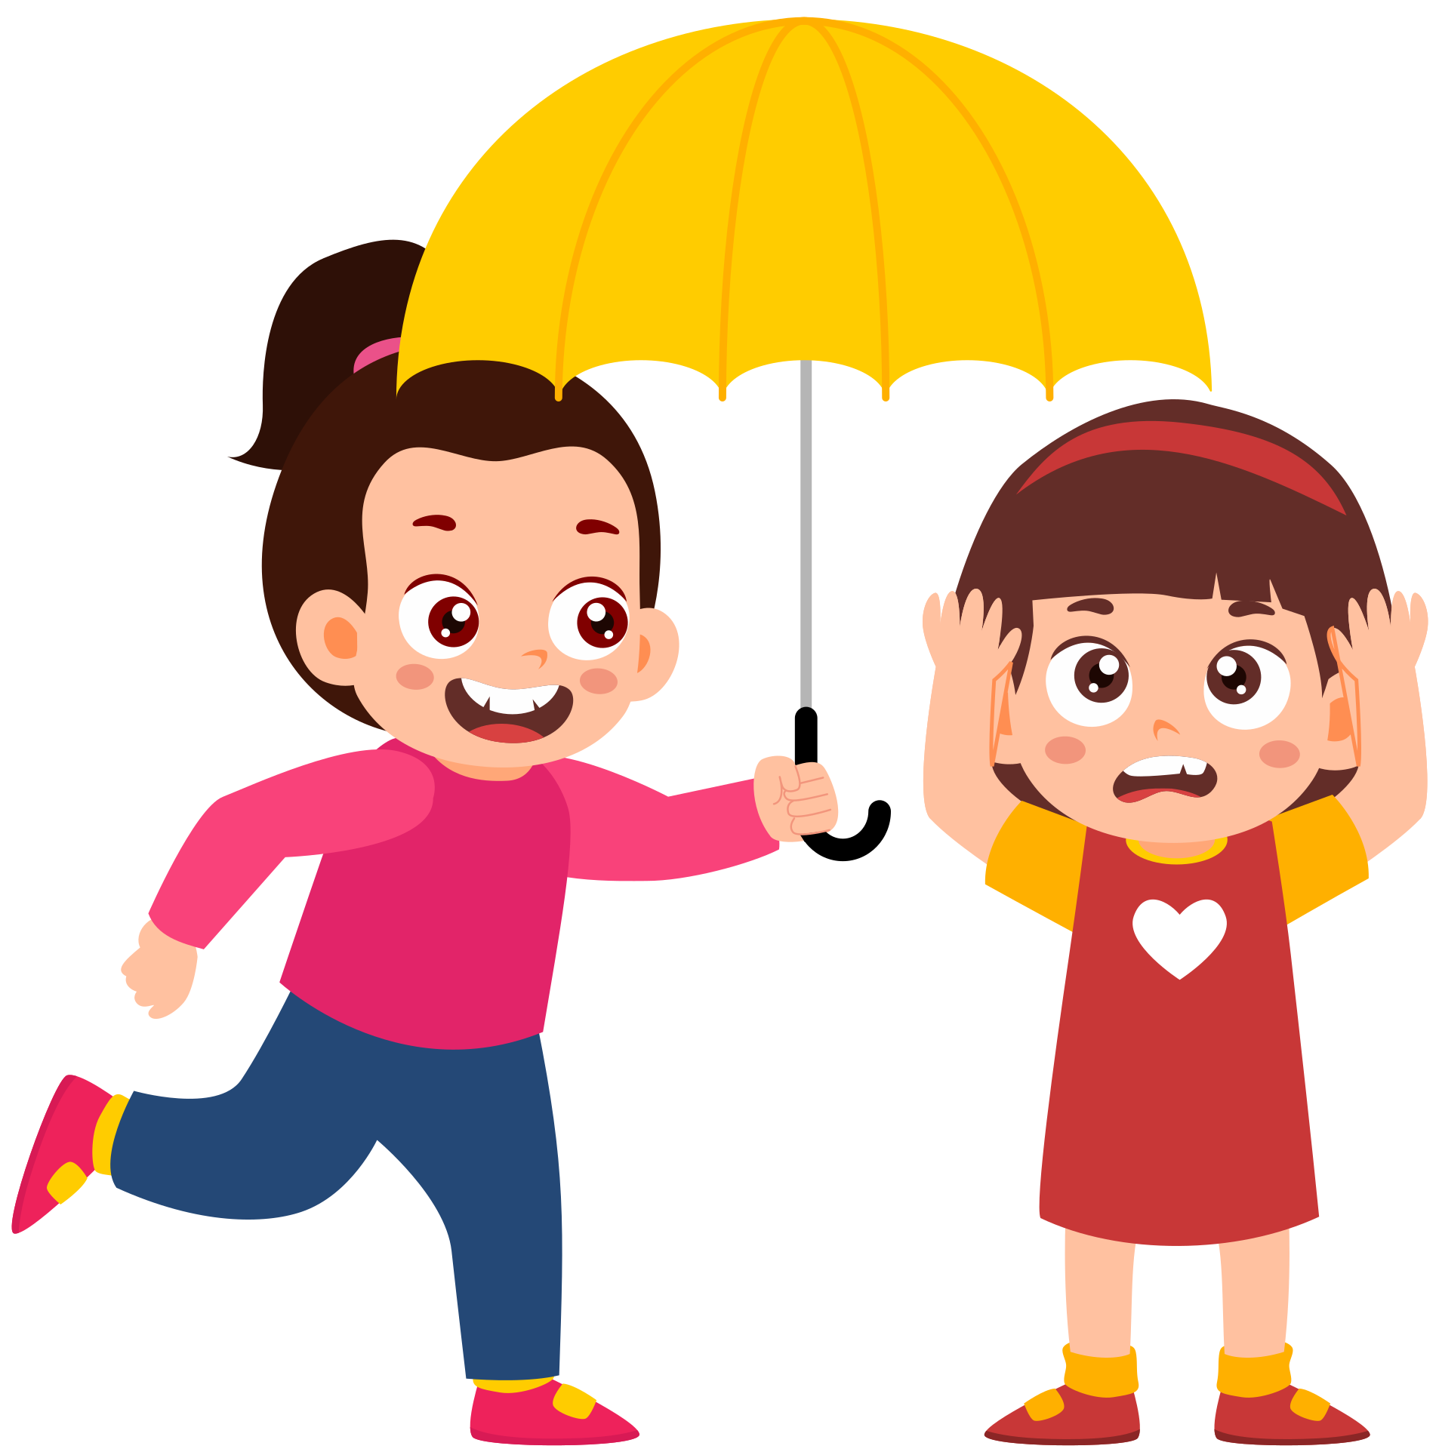

SOSYAL BECERILER NEDIR?
Sosyal Beceriler, hem hayatta hem de okulda başarıyı destekler
1
2
3
Empati kurmak
Paylaşmak
Saygı göstermek

Slide 6
Paylaşmayı örnek davranışlarla gösterebiliriz
Çocuğun duygularını ifade etmesine fırsat verebiliriz
SOSYAL BECERILERIN AILEDE KAZANDIRILMASI
Küçük sosyal sorumluluklar verebiliriz.
Günlük yaşamda nezaket sözcüklerini kullanarak model olabiliriz.
Çocuklar, gördüklerini öğrenir, duyduklarını değil

Slide 7
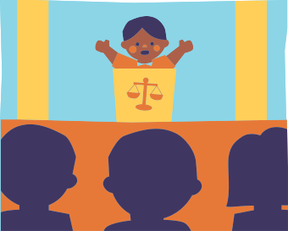

ÇOCUK HAKLARI NEDIR?
BU HAKLAR, ÇOCUKLARIN MUTLU, GÜVENLI VE SAĞLIKLI BIREYLER OLMASINI SAĞLAR.
Yaşama ve korunma hakkı
Eğitim hakkı
Düşüncesini ifade etme hakkı
Ailede sevgiyle büyüme hakkı

Slide 8



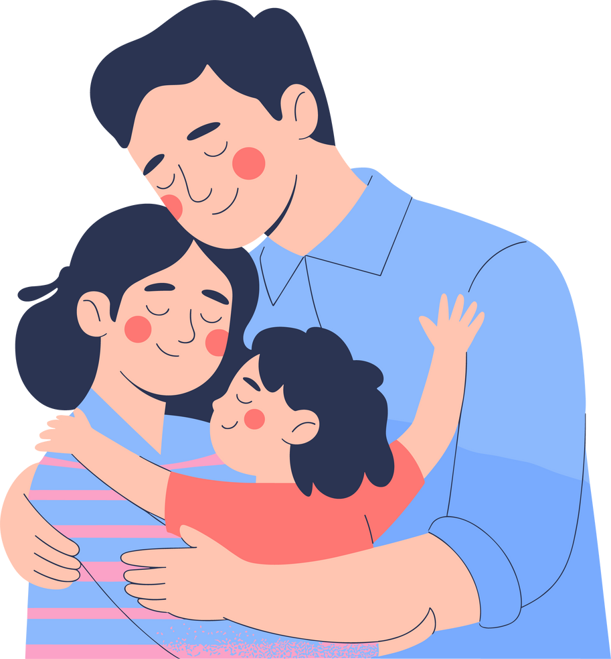
ÇOCUĞUN KIYMETINI BILMEK
Onlara kıymet vermek demek, sadece ihtiyaçlarını karşılamak değil;
1
2
3
Fikirlerine saygı duymak demektir
Onları dinlemek
Hislerini anlamak

Slide 9

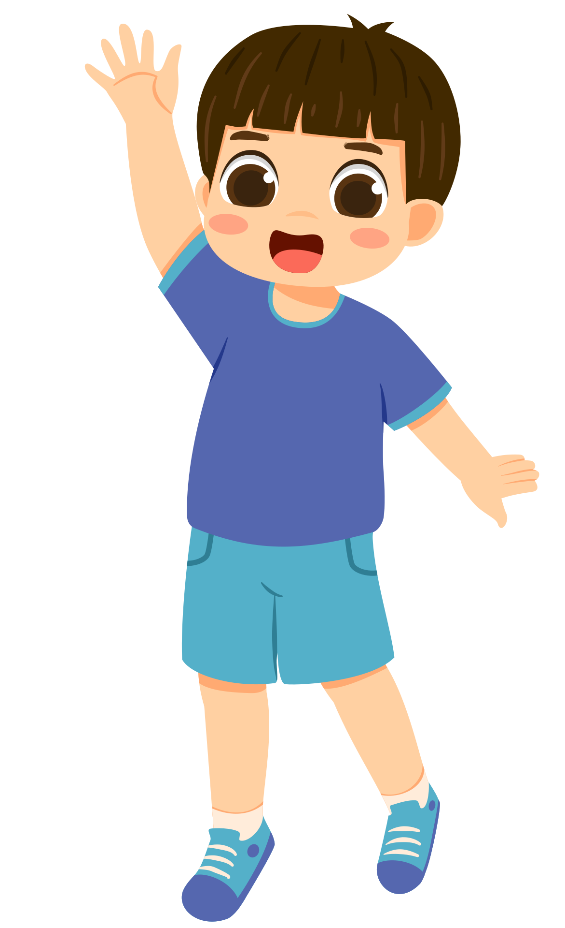
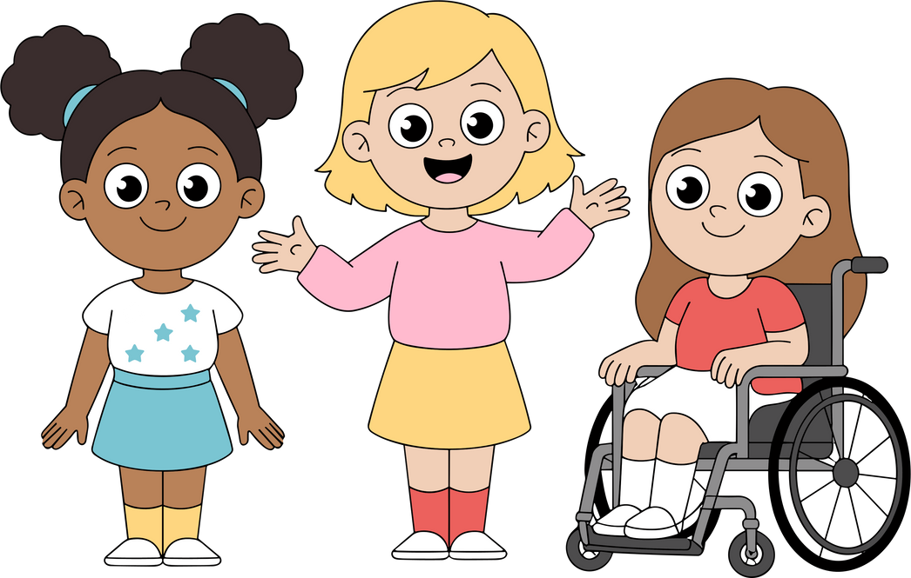
ÜÇ KONU BIRBIRINI NASIL TAMAMLAR?
Sevgi, saygı ve hak bilinci → Sağlıklı bir gelecek!
3
Çocuğun sosyal becerilerini geliştirir →
Haklarını bilen, saygılı, özgüvenli bir birey yetişir
Ailede güçlü iletişim →

Slide 10

VELILER İÇIN KÜÇÜK HATIRLATMALAR
Her gün çocuğunuza birkaç dakika sadece dinleme zamanı ayırın.
Onun duygularını adlandırmasına yardımcı olun
Eleştiriden çok rehberlik edin
Birlikte vakit geçirin: oyun, sohbet, yürüyüş

